Slide 1


Consumindo APIs de IA em Java
Aula 04 · Módulo 10 – Tecnologias Emergentes e IA

Slide 2
Objetivos
Integrar aplicações Java com serviços de IA.
Criação de Chaves API:
https://ai.google.dev/gemini-api/docs?hl=pt-br - GEMINI_API_KEY
https://platform.openai.com/api-keys - OPENAI_API_KEY
https://platform.claude.com/settings/workspaces/default/keys - ANTHROPIC_API_KEY
Consumir APIs REST utilizando Java.
Interpretar respostas em JSON.

Slide 3
Introdução
Como uma aplicação Java “conversa” com uma IA na nuvem?
A aplicação Java faz uma requisição HTTP (geralmente POST) para um endpoint REST da API de IA, enviando um JSON com o prompt, e recebe de volta um JSON com a resposta gerada.
No dia a dia:
Um ERP que gera automaticamente a descrição de um produto
Um sistema de RH que resume um currículo enviado
Um app bancário que classifica a intenção de uma mensagem do cliente

Slide 4
APIs de IA em Java
Anatomia de uma Requisição REST
Método HTTP (GET, POST, PUT, DELETE)
URL do endpoint (ex.: api.provedor.com/v1/chat)
Headers (ex.: Content-Type, Authorization)
Body em JSON (o conteúdo da requisição)
Autenticação
API Key: um token secreto que identifica sua conta
Enviada no header 'Authorization: Bearer <chave>'
NUNCA deve ir no código-fonte versionado (usar variável de ambiente)
Cada chamada é cobrada conforme uso (tokens)
Java para HTTP
java.net.http.HttpClient (nativo desde o Java 11)
HttpRequest.newBuilder() para montar a requisição
HttpResponse<String> para ler a resposta
Bibliotecas de JSON: Jackson ou org.json

Slide 5
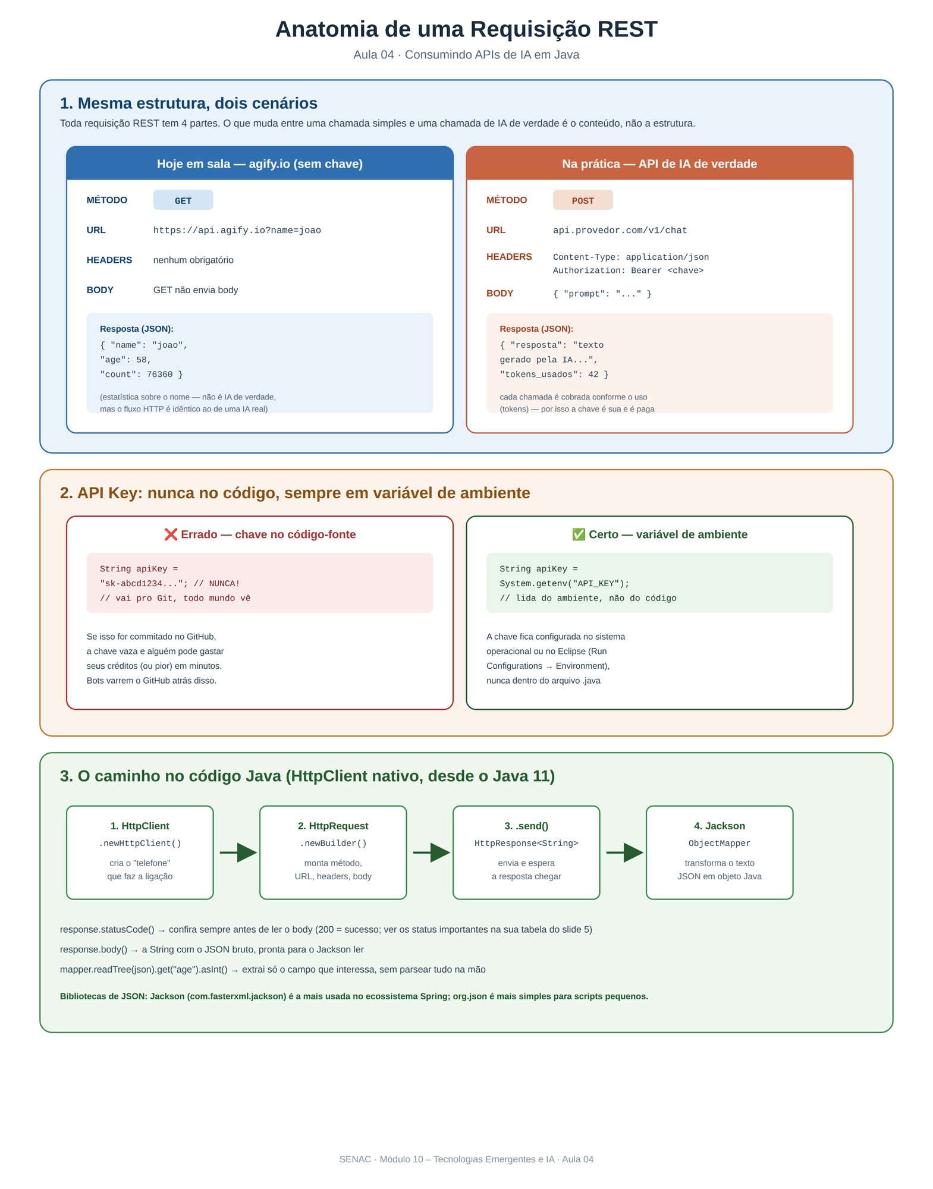

Slide 7
Exercício de chamada HTTP em Java e consumo de API
Pré-requisitos
JDK 17+ instalado, Eclipse e uma API pública gratuita sem autenticação (ex.: viacep, agify.io)
Projeto da aula: Criar um gerador automático de texto: consumir uma API de IA (com key de teste ou mock) e exibir o texto gerado no console.
Detalhes:
Criar projeto Java simples (Maven)
Montar HttpClient e HttpRequest GET
Executar e imprimir a resposta JSON no console
Extrair um campo específico do JSON com Jackson

Slide 8
Como configurar API Key IA
No Package Explorer, clique com o botão direito em GeminiChat.java (ou GeminiConsultaCep.java) e escolha Run As > Java Application. Na primeira vez vai dar erro dizendo que a variável não foi encontrada — é esperado, é só isso que cria a Run Configuration.
Vá em Run > Run Configurations... (no menu superior).
Na lista à esquerda, ache a entrada com o nome da classe (GeminiChat ou GeminiConsultaCep) dentro de "Java Application".
Clique na aba Environment (fica ao lado de "Main", "Arguments", "JRE"...).
Clique em New....
Preencha:
  Name: GEMINI_API_KEY
  Value: cole a chave que você gerou em aistudio.google.com/apikey
Clique OK, depois Apply e depois Run.
Mesmos passos para Claude, ChatGPT
Documentações: https://ai.google.dev/gemini-api/docs/get-started?hl=pt-br

Slide 9
Conclusão
Nesta aula aprendemos:
Como autenticar com API Key de forma segura
Como usar o HttpClient nativo do Java para consumir APIs
Como interpretar e tratar erros de uma resposta HTTP
Como funciona uma requisição HTTP REST (método, headers, body)

